Slide 1
La medición de los ahorros en las contrataciones públicas en Costa Rica: midiendo ahorros en la modalidad de Convenio Marco

Slide 2
Contenido:
Política Fiscal y compras públicas
Resultados
Por qué debe evidenciarse el vínculo entre las compras públicas y la política fiscal?
Midiendo los ahorros en Costa Rica
Factores críticos y desafíos

Slide 3
Política Fiscal En economía, la política fiscal se puede definir como el uso del gasto público y la recaudación de impuestos para influir en la economía.

Slide 4
Política Fiscal - Objetivos:
Atenuar los efectos del ciclo económico y redistribuir la renta en forma más inclusiva.
Crear el ahorro público suficiente para hacer frente al volumen de inversiones planeadas.

Slide 5
$ 8,427 Mills.
Es importante?

Slide 6
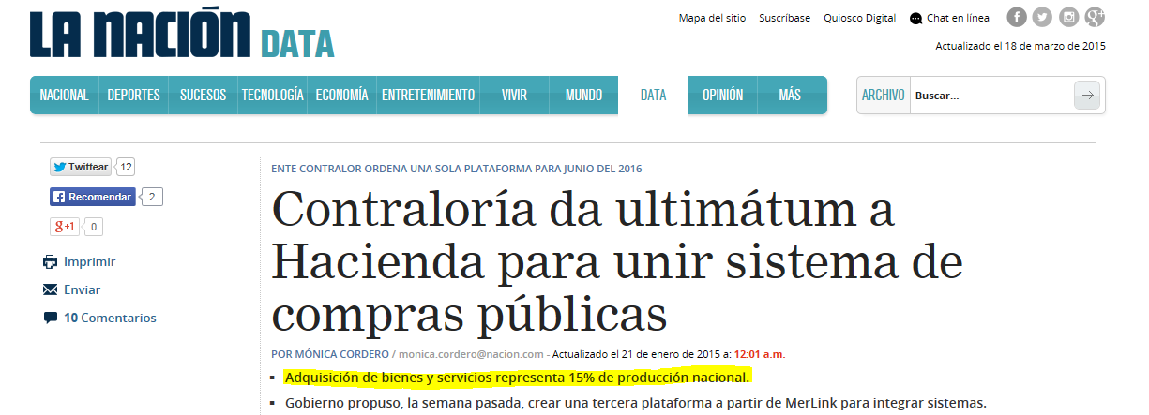
Por qué la decisión?

Slide 7
Rigidez Presupuestaria
El 95% del gasto es inflexible, principalmente por mandatos legales y constitucionales

Slide 8
$ 8,427 Mills.
$ 8,427 Mills.
=
15%/PIB
Apenas un 0,8%/PIB, o sea, unos $4,5 millones

Slide 9
Y pese a ello, se ha realizado un esfuerzo importante por contribuir a la Política Fiscal, comprar eficientemente y con calidad…

Slide 10
Antecedentes De conformidad con la Ley No. 8131 Ley de la Administración Financiera de la República y Presupuestos Públicos, desde 2002 el Ministerio de Hacienda de Costa Rica se erige como el órgano rector del Sistema de Administración Financiera de la República
Compr@Red
SAF

Slide 11
Convenio Marco
Es una licitación pública de cuantía inestimable que realiza la Dirección General de Administración de Bienes y Contratación Administrativa (DGABCA), mediante la cual se adjudica a varias empresas una o varias opciones de negocios y se pone a disposición de todas las instituciones públicas para comprar directamente sin hacer procesos propios de compra.

Slide 12
Artículo 115 R.C.A.
“Los órganos o entes que compartan una misma proveeduría o sistema de adquisiciones físico o electrónico, podrán celebrar (…) convenios marco para la contratación de determinados bienes o servicios, por un plazo de hasta cuatro años.
Por su cuantía inestimable, el convenio marco solo podrá ser tramitado mediante licitación pública, por una sola entidad (DGABCA) y cubrirá tantas compras como necesidades específicas surjan de los integrantes (…) los participantes del acuerdo podrán hacer las órdenes de compra o pedido, sin necesidad de llevar a cabo procedimientos adicionales.”

Slide 13
Metodología Actual que se aplica en Costa Rica

Slide 14
Antecedentes
Para articular la gestión de la compra pública y el efectivo ejercicio de rectoría en compras públicas, la DGABCA a partir de varios estudios, estableció una metodología para calcular ahorros generados por esta modalidad de contratación.
La metodología de ahorros se implementó en Costa Rica a partir del mes de Julio 2012.

Slide 15
Variables de Cálculo

Slide 16
Ahorro en Recurso Humano
Ahorro en Precios
Ahorro Total
Ahorro en Materiales

Slide 17
Ahorro en recurso humano/Ahorro en Materiales
Comparación con una contratación ordinaria
Estimación en los tiempos/insumos usados en cada tipo de contratación
Determinación de los salarios pagados a cada persona en el proceso de contratación
Consideración de los costos al hacer una compra bajo Convenio Marco

Slide 18
Coste por tipo de contratación
Tipo de Contratación | Costo al 30 de Junio 2015 en Colones | Costo al 30 de Junio 2015 en Dólares
Licitación Pública | ₡2,944,705.36 | $5,463.28
Licitación Abreviada | ₡2,155,709.00 | $3,999.46
Contratación Directa | ₡811,195.41 | $1,505.00
Costo de contratación mediante Convenio Marco | ₡18,432.89 | $34,20
Nota: Tipo de Cambio $1= ₡539.00

Slide 19
Fórmula de Cálculo Recurso Humano y Materiales
Donde,
Ct_{LP}= Costo total de realización de una Licitación Pública.
Co_{LP}= Porcentaje de composición de Licitación Pública en Convenio Marco.
Ct_{LA}= Costo total de realización de una Licitación Abreviada.
Co_{LA}= Porcentaje de composición de Licitación Abreviada en Convenio Marco.
Ct_{CD}= Costo total de realización de una Contratación Directa.
Co_{CD}= Porcentaje de composición de una Contratación Directa en Convenio Marco.
n= Cantidad de compras realizadas en Convenio Marco.
Cped_{CM}= Costo de realizar un pedido en Convenio marco estimado de duración de 3 horas en el sistema.
Ctram_{CM}= Costo total general de realización o confección de una Licitación de Convenio Marco.

Slide 20
Ahorro en Precio
Los ahorros en precio se derivan de la capacidad de negociación y competencia, esto se deriva en mejores precios que los obtenidos en el mercado, generando ahorros para la Administración.
Para el cálculo de los ahorros en precios se toman en cuenta los productos más representativos que adquieren las diferentes instituciones por medio del Sistema Compr@Red y se comparan contra los precios que ese mismo artículo cuesta en el mercado.
Convenio Marco Llantas
19.73%
Servicios de limpieza
Tiquetes Aéreos
22.76%
14.65%
11.53%
Materiales de Construcción
41.89%
Mobiliario de Oficina y Escolar
16.28%
Suministros de Oficina

Slide 21
Ahorros Acumulados

Slide 23
Fuente: Comprared

Slide 24
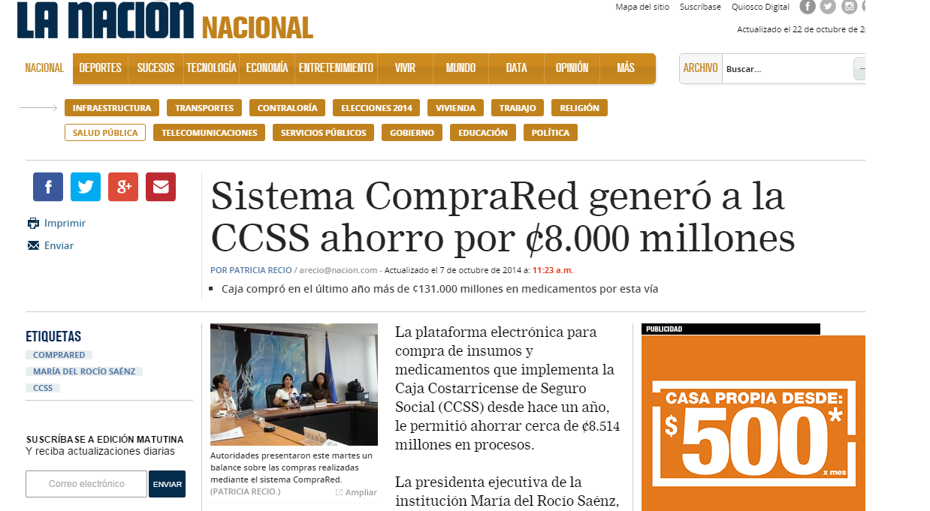
$15,0 Mills.

Slide 25
Iniciativa con el BID
Con la finalidad de darle mayor robustez a la Metodología de estimación de ahorros actual, se está trabajando en conjunto con el BID, en un proyecto para que la misma sirva de insumo, el cual pueda extrapolarse a otras modalidades de compra e incluso a otros países.
Actualmente, se está realizando un análisis de las bases de datos, para identificar las variables con mayor significancia estadística, para estimar ahorros mediante un modelo econométrico que sea factible y eficaz.

Slide 26
Factores críticos y desafíos
Debe visibilizarse importancia de las CP con la PF
Integridad en marco legal, funcional, y de TIC´s
Incorporación de técnicas cuantitativas robustas
Capacitación
Trazabilidad, sostenibilidad, seguimiento y estimular uso de información en el más alto nivel (Presidencial, Ministerial)
Transparencia y comunicación a involucrados
Notes:
Datos del Retrato del Consumidor Digital, Unimer 2012
Informe del PROSIC 2012
Informe de la ONU sobre el desarrollo del Gobierno Electrónico en el Mundo
http://unpan3.un.org/egovkb/datacenter/CountryView.aspx?reg=AMERICAS%20~%20Central%20America

Slide 27
quirosaf@hacienda.go.cr
(506) 2539-6208

